Slide 1

CEA055 – Estatística e Probabilidade Introdução à Probabilidade: Espaço Amostral e Eventos
Objetivos do aula:
Revisão de teoria de conjuntos.
Conhecer os conceitos de fenômeno aleatório, espaço amostral e evento.
Definir a função probabilidade a partir de seus axiomas e propriedades.
Referências:
Bussab, Morettin. Estatística Básica, 9ed — Cap. 5 (5.1, 5.2)
Montgomery, Runger. Applied Statistics and Probability for Engineers, 7th ed — Cap. 2 (2.1, 2.3)
Magalhães, Lima. Noções de Probabilidade e Estatística, 5ed — Cap. 2 (2.1)
Morettin. Estatística Básica: Probabilidade e Inferência — Cap. 1 (1.1 a 1.6) e Cap. 2 (2.1)
Professor: Marcos Goulart Lima

Slide 2
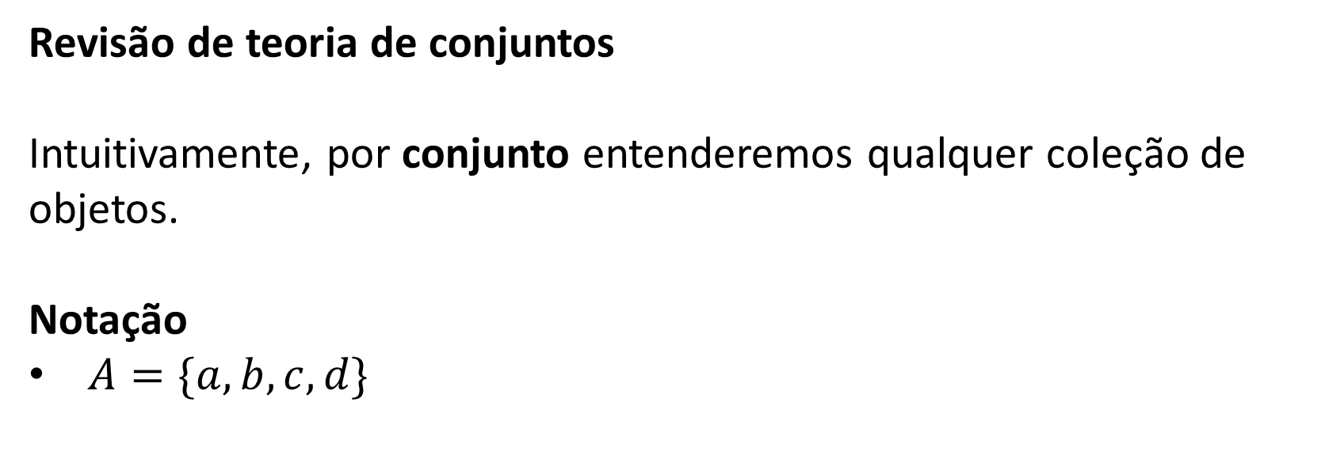
CEA055 – Estatística e Probabilidade Espaço Amostral e Eventos
Revisão de teoria de conjuntos
Intuitivamente, por conjunto entenderemos qualquer coleção de objetos.
Notação
$A=\{a,b,c,d\}$
Professor: Marcos Goulart Lima

Slide 3
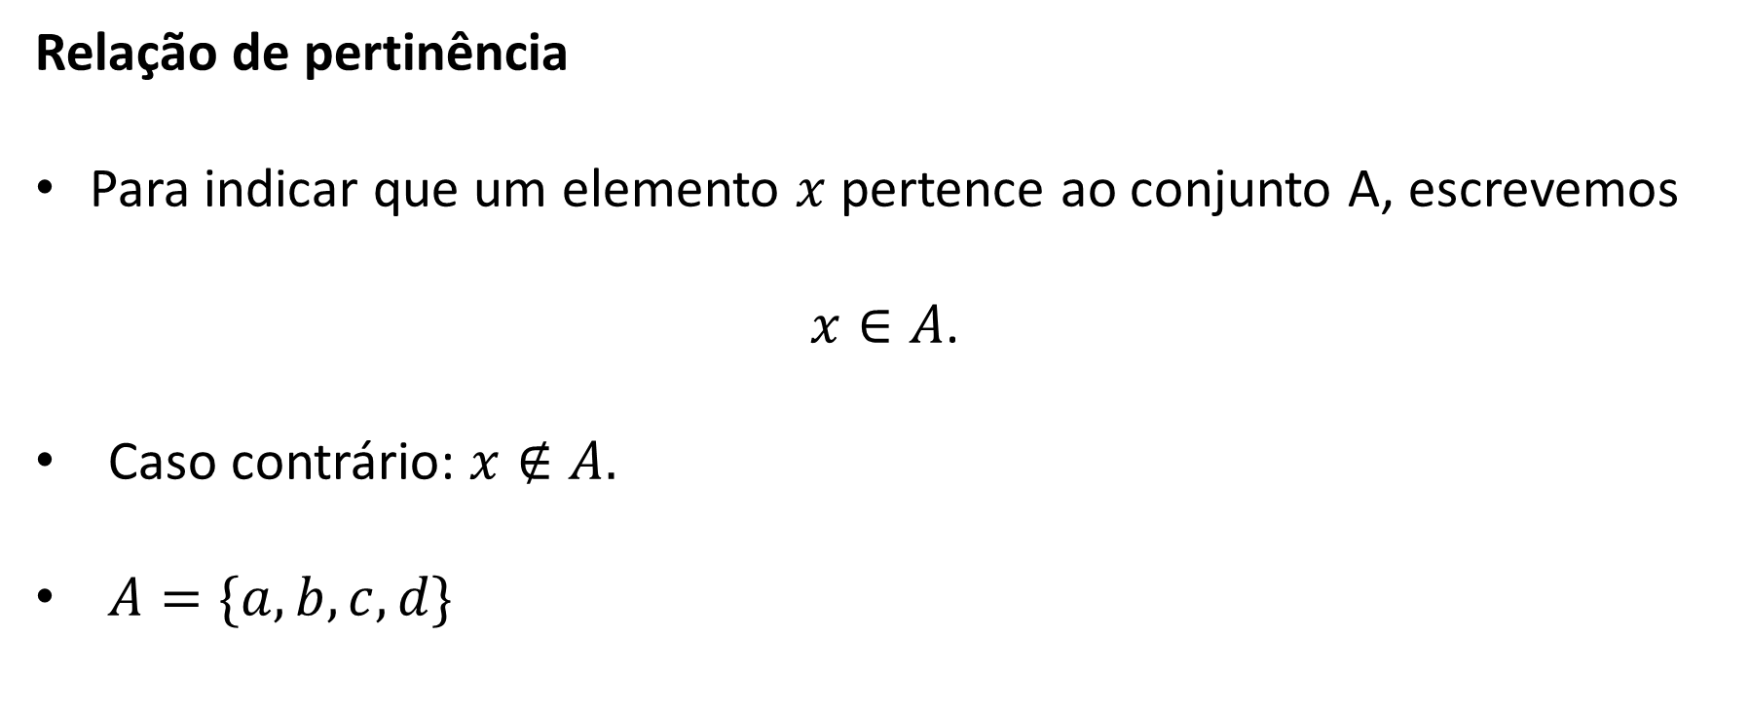
CEA055 – Estatística e Probabilidade Espaço Amostral e Eventos
Relação de pertinência
Para indicar que um elemento $x$ pertence ao conjunto A, escrevemos
$x∈A$.
Caso contrário: $x∉A.$
$A=\{a,b,c,d\}$
Professor: Marcos Goulart Lima

Slide 4
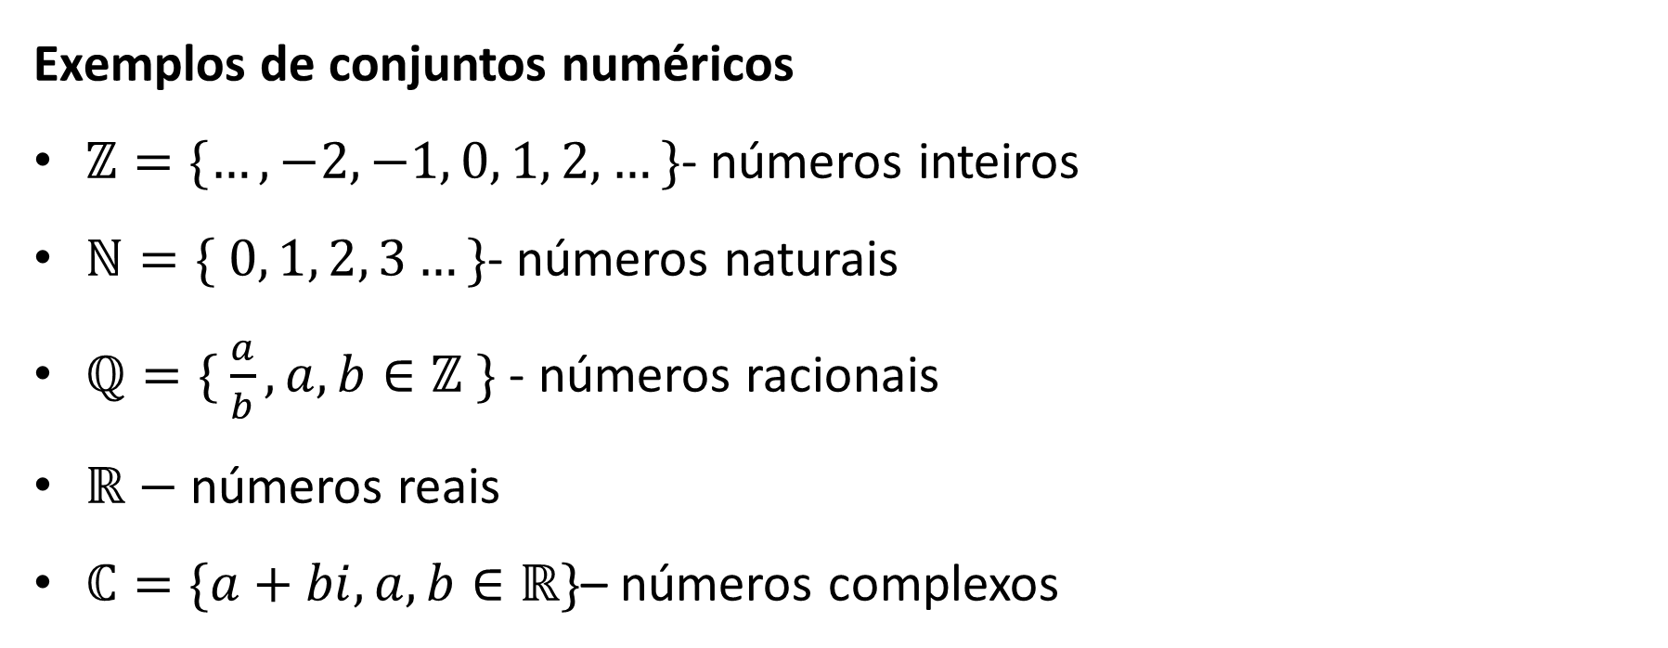
CEA055 – Estatística e Probabilidade Espaço Amostral e Eventos
Exemplos de conjuntos numéricos
$ℤ=\{…,−2,−1, 0, 1, 2,…\}$- números inteiros
$ℕ=\{ 0, 1, 2, 3…\}$- números naturais
$ℚ=\{ \frac{a}{b}, a,b∈ℤ \}$ - números racionais
$ℝ−$números reais
$ℂ=\{a+bi, a,b∈ℝ\}$– números complexos
Professor: Marcos Goulart Lima

Slide 5
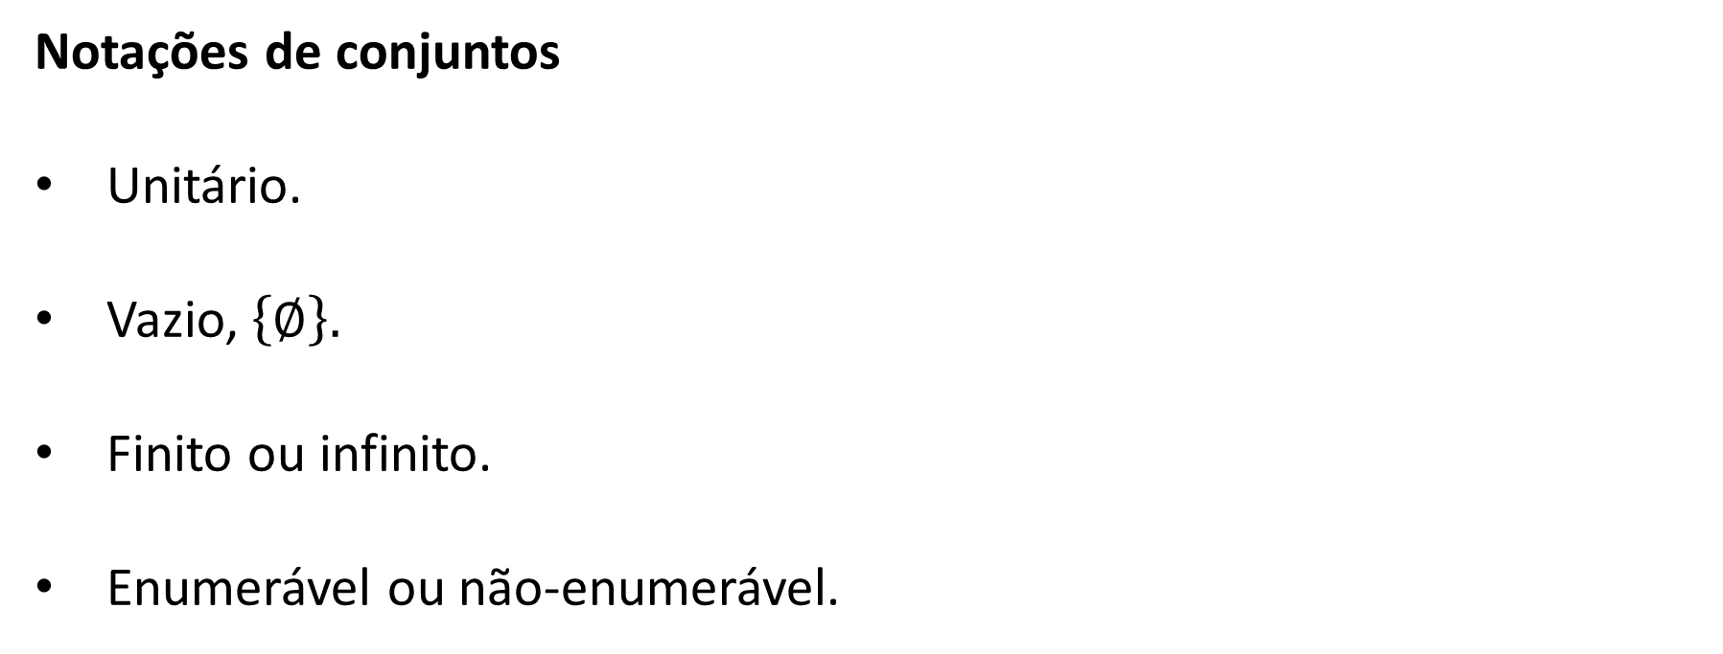
CEA055 – Estatística e Probabilidade Espaço Amostral e Eventos
Notações de conjuntos
Unitário.
Vazio, $\left\{∅\right\}.$
Finito ou infinito.
Enumerável ou não-enumerável.
Professor: Marcos Goulart Lima

Slide 6

CEA055 – Estatística e Probabilidade Espaço Amostral e Eventos
Outras notações
$=, ≠,>, <$, $≥, ≤$.
Intervalos:
$\left[a,b\right]$
$]a,b[$
$]a,b]$
$[a,b[$
$[a,+∞[$
$]−∞,a]$
Professor: Marcos Goulart Lima

Slide 7

CEA055 – Estatística e Probabilidade Espaço Amostral e Eventos
Relações entre conjuntos
$A=B$
$A⊂B$
$A≠B, A⊄B$
Combinações
$A⊆B, A⊊B$
Professor: Marcos Goulart Lima

Slide 8
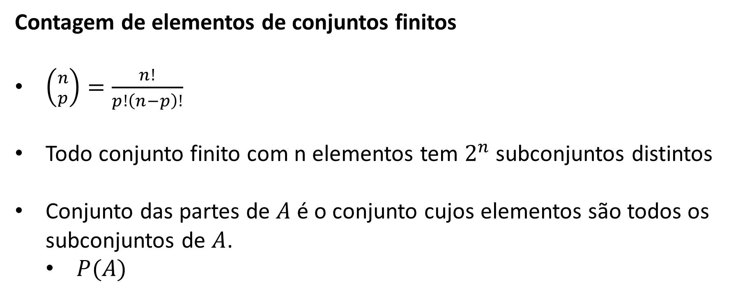
CEA055 – Estatística e Probabilidade Espaço Amostral e Eventos
Contagem de elementos de conjuntos finitos
$\left({n \atop p}\right)=\frac{n!}{p!\left(n−p\right)!}$
Todo conjunto finito com n elementos tem $2^{n}$ subconjuntos distintos
Conjunto das partes de $A$ é o conjunto cujos elementos são todos os subconjuntos de $A$.
$P(A)$
Professor: Marcos Goulart Lima

Slide 9

CEA055 – Estatística e Probabilidade Espaço Amostral e Eventos
Operadores
Complementar: $A^{C}$
União: $A ∪B$
Interseção: $A∩B$
Subtração: $A−B=A∩B^{C}$
Professor: Marcos Goulart Lima

Slide 10

CEA055 – Estatística e Probabilidade Espaço Amostral e Eventos
Operadores
$A∪\left(B∩C\right)=\left(A∪B\right)∩\left(A∪C\right)$
$A∩\left(B∪C\right)=\left(A∩B\right)∪(A∩C)$
${\left(A∩B\right)}^{C}=A^{C}∪B^{C}$
${\left(A∪B\right)}^{C}=A^{C}∩B^{C}$
Professor: Marcos Goulart Lima

Slide 11
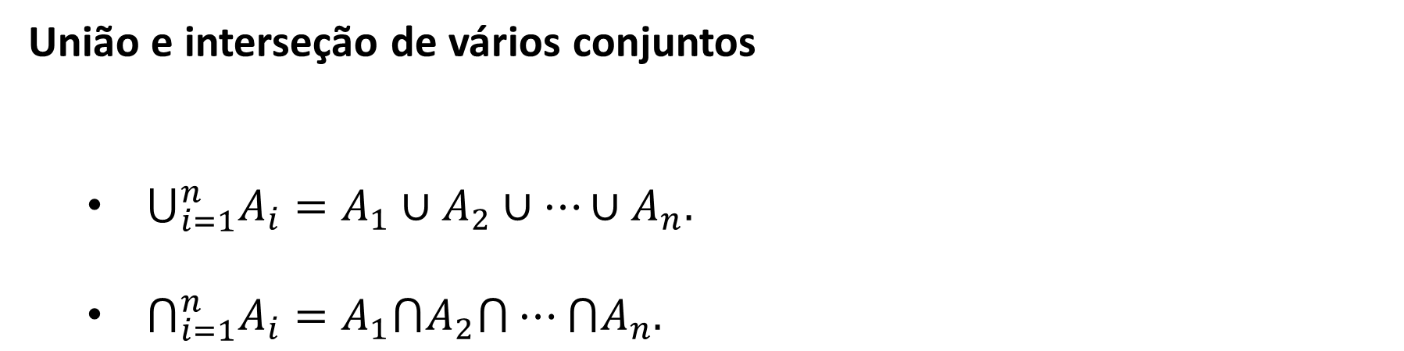
CEA055 – Estatística e Probabilidade Espaço Amostral e Eventos
União e interseção de vários conjuntos
$⋃_{i=1}^{n}A_{i}=A_{1}∪A_{2}∪⋯∪A_{n}.$
$⋂_{i=1}^{n}A_{i}=A_{1}⋂A_{2}⋂⋯⋂A_{n}.$
Professor: Marcos Goulart Lima

Slide 12
CEA055 – Estatística e Probabilidade Espaço Amostral e Eventos
Referencia:
https://docs.ufpr.br/~akirilov/ensino/2017/docs/itc01-UFPR-2017.pdf.
Professor Marcos Goulart Lima

Slide 13

!
VERIFICAÇÃO RÁPIDA
Se $A$ e $B$ são dois conjuntos disjuntos, o que isso significa sobre $A ∩ B$?
Sorteie um aluno antes de continuar
Professor: Marcos Goulart Lima

Slide 14
CEA055 – Estatística e Probabilidade Espaço Amostral e Eventos
Definição do dicionário
1.
perspectiva favorável de que algo venha a ocorrer; possibilidade, chance.
2.
grau de segurança com que se pode esperar a realização de um evento, determinado pela frequência relativa dos eventos do mesmo tipo numa série de tentativas.
Professor: Marcos Goulart Lima

Slide 15
CEA055 – Estatística e Probabilidade Espaço Amostral e Eventos
Evento aleatório
Uma série de experimentos cujas condições iniciais são iguais e a condição final (resultado) não é previsível, é chamado de experimento aleatório.
Um experimento aleatório, associado a um resultado obtido, é chamado de evento aleatório.
Exemplos de experimentos aleatórios:
Lançamento de uma moeda honesta,
Retirada de uma carta de um baralho com 52 cartas
Determinação da vida útil de um componente eletrônico.
Professor: Marcos Goulart Lima

Slide 16
!
VERIFICAÇÃO RÁPIDA
Lançar um dado é um experimento aleatório. E 'anotar a temperatura de hoje às 14h' — é um experimento aleatório? Por quê?
Sorteie um aluno antes de continuar
Professor: Marcos Goulart Lima

Slide 17
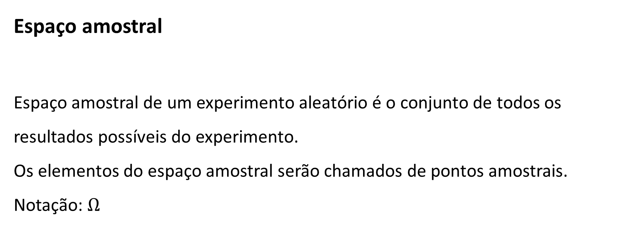
CEA055 – Estatística e Probabilidade Espaço Amostral e Eventos
Espaço amostral
Espaço amostral de um experimento aleatório é o conjunto de todos os resultados possíveis do experimento.
Os elementos do espaço amostral serão chamados de pontos amostrais.
Notação: $Ω$
Professor: Marcos Goulart Lima

Slide 18
CEA055 – Estatística e Probabilidade Espaço Amostral e Eventos
Exemplo: Identifique os espaços amostrais dos experimentos aleatórios.
Lançamento de uma moeda honesta,
Retirada de uma carta de um baralho com 52 cartas
Determinação da vida útil de um componente eletrônico.
Professor: Marcos Goulart Lima

Slide 19
CEA055 – Estatística e Probabilidade Espaço Amostral e Eventos
Exemplos: Lançam-se dois dados de 6 faces. Encontre os subconjuntos do espaço amostral que corresponde aos eventos abaixo:
A: saída de faces iguais;
B: saída de faces cuja soma seja igual a 10;
C: saída de faces cuja soma seja menor que 2;
Professor: Marcos Goulart Lima

Slide 20
CEA055 – Estatística e Probabilidade Espaço Amostral e Eventos
Árvore de eventos aleatórios
É um diagrama que exibe todos os eventos aleatórios de uma experimento.
Exemplo: Considere o seguinte experimento: joga-se uma moeda honesta e, em seguida, uma dado com quatro faces. Exiba a árvore de eventos aleatórios desse experimento.
Professor: Marcos Goulart Lima

Slide 21
!
VERIFICAÇÃO RÁPIDA
Quantos elementos tem o espaço amostral desse experimento?
Sorteie um aluno antes de continuar
Professor: Marcos Goulart Lima

Slide 22
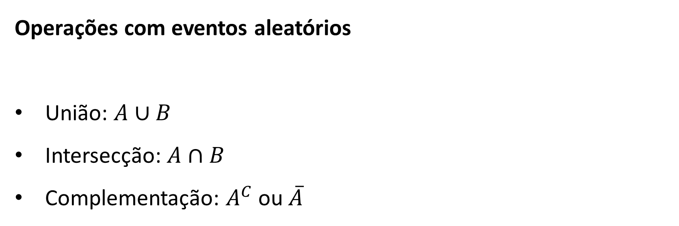
CEA055 – Estatística e Probabilidade Espaço Amostral e Eventos
Operações com eventos aleatórios
União: $A∪B$
Intersecção: $A∩B$
Complementação: $A^{C}$ ou $\overline{A}$
Professor: Marcos Goulart Lima

Slide 23
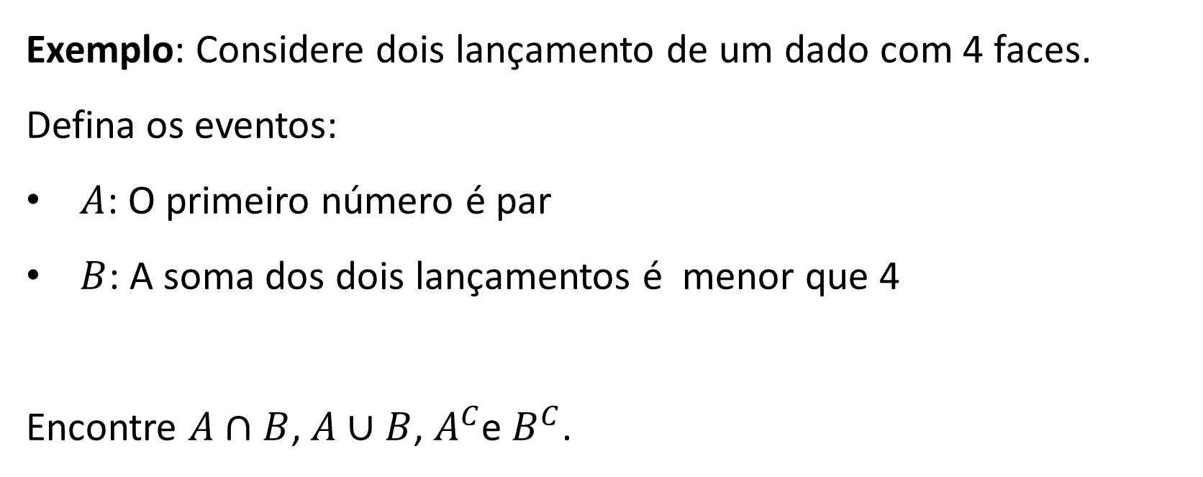
CEA055 – Estatística e Probabilidade Espaço Amostral e Eventos
Exemplo: Considere dois lançamento de um dado com 4 faces. Defina os eventos:
$A$: O primeiro número é par
$B$: A soma dos dois lançamentos é menor que 4
Encontre $A∩B$, $A∪B$, $A^{C}$e $B^{C}$.
Professor: Marcos Goulart Lima

Slide 24
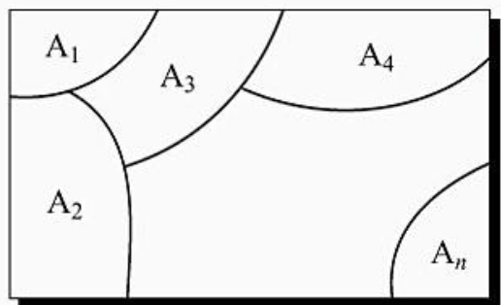
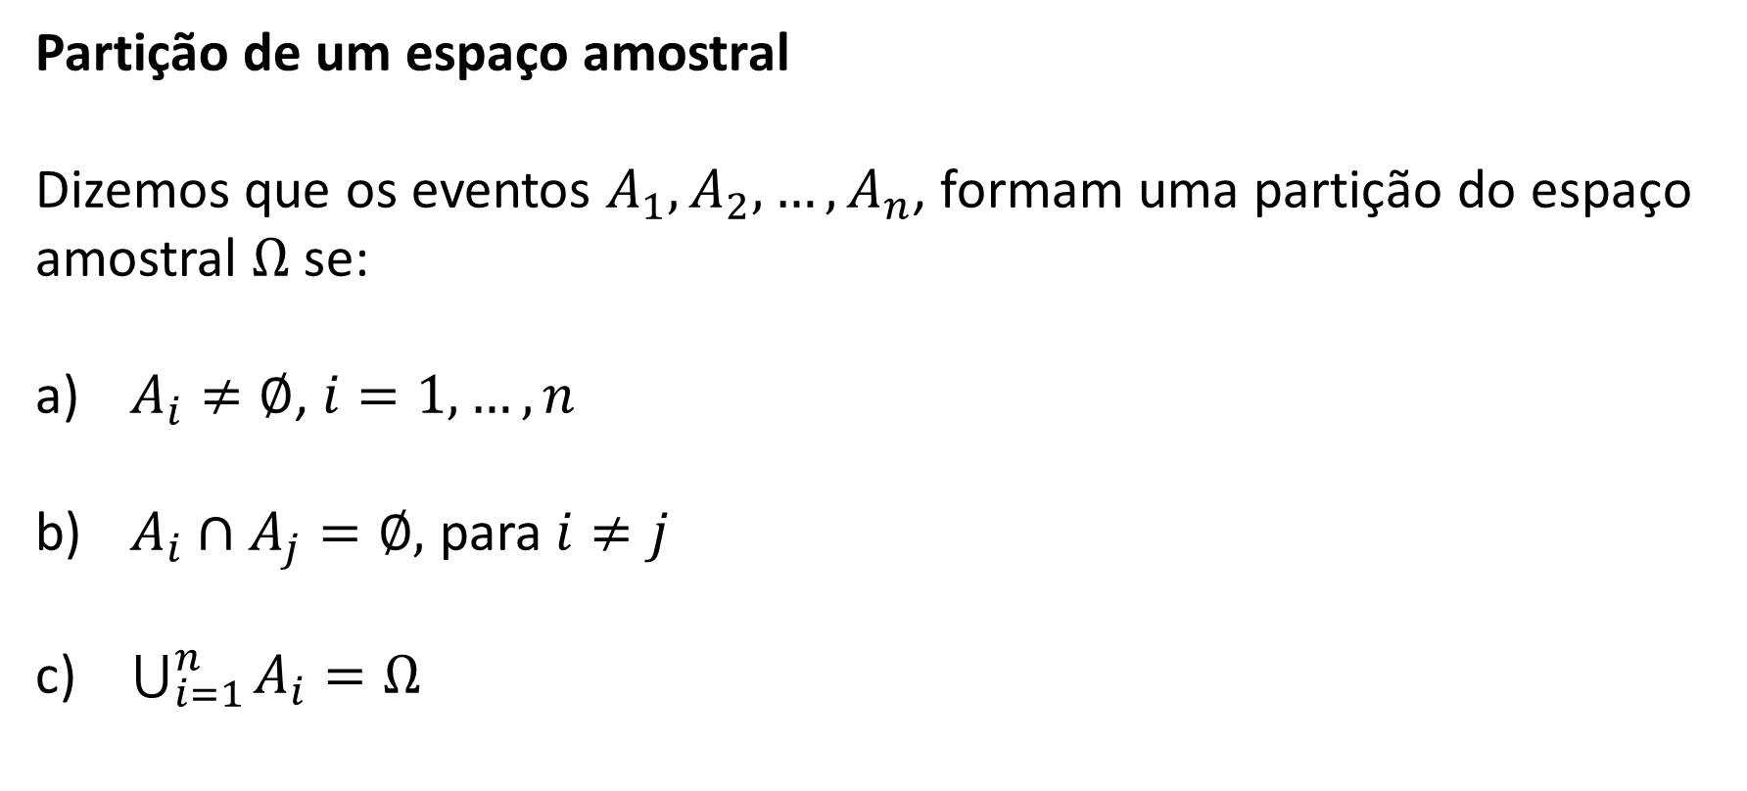
CEA055 – Estatística e Probabilidade Espaço Amostral e Eventos
Partição de um espaço amostral
Dizemos que os eventos $A_{1}, A_{2},…, A_{n}$, formam uma partição do espaço amostral $Ω$ se:
$A_{i}≠∅$, $i=1,…,n$
$A_{i}∩A_{j}=∅,$ para $i≠j$
$\bigcup_{i=1}^{n}{A_{i}}=Ω$
Professor: Marcos Goulart Lima

Slide 25
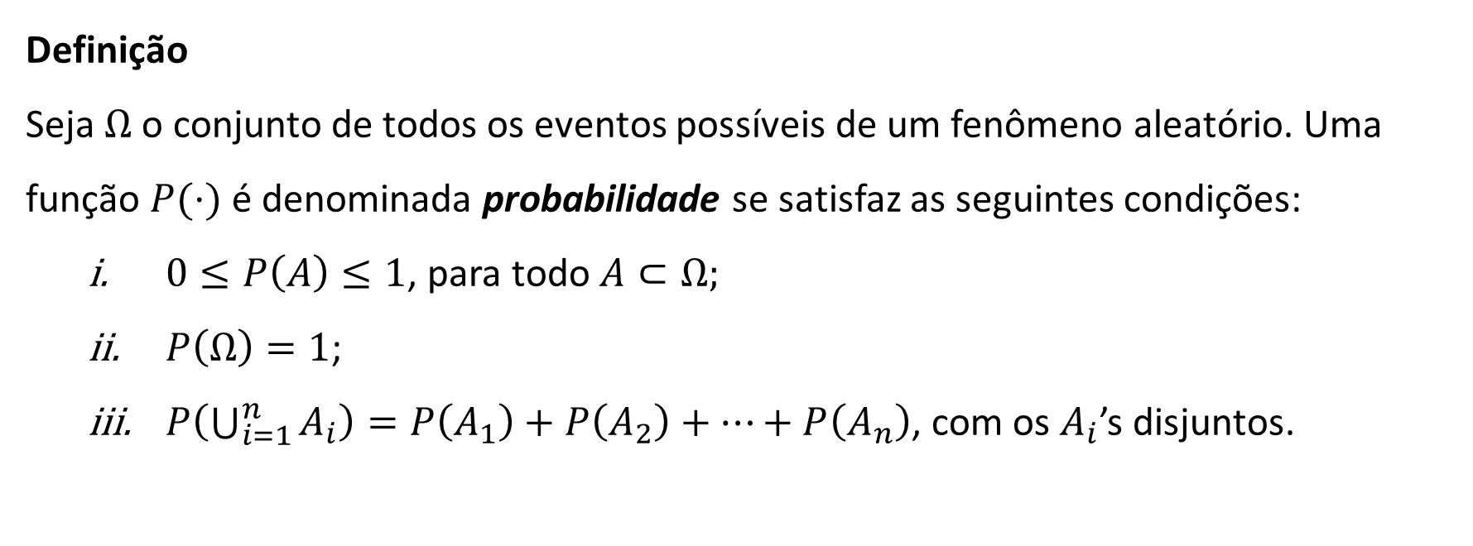
CEA055 – Estatística e Probabilidade Espaço Amostral e Eventos
Definição
Seja $Ω$ o conjunto de todos os eventos possíveis de um fenômeno aleatório. Uma função $P(⋅)$ é denominada probabilidade se satisfaz as seguintes condições:
$0≤P\left(A\right)≤1$, para todo $A⊂Ω;$
$P\left(Ω\right)=1$;
$P\left(\bigcup_{i=1}^{n}{A_{i}}\right)=P\left(A_{1}\right)+P\left(A_{2}\right)+⋯+P\left(A_{n}\right)$, com os $A_{i}$’s disjuntos.
Professor: Marcos Goulart Lima

Slide 26
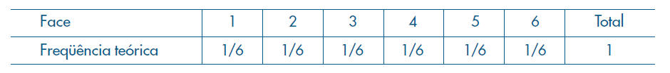
CEA055 – Estatística e Probabilidade Espaço Amostral e Eventos
Exemplos:
Considere um dado equilibrado de 6 faces.
Qual a probabilidade de ser sorteada uma face aleatoriamente?
Professor: Marcos Goulart Lima

Slide 27
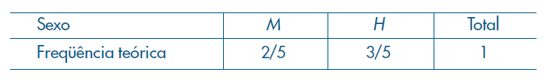
CEA055 – Estatística e Probabilidade Espaço Amostral e Eventos
Exemplos:
Considere um grupo de duas mulheres (M) e três homens (H)
Qual a probabilidade que um homem seja escolhido aleatoriamente no grupo? E uma mulher?
Professor: Marcos Goulart Lima

Slide 28
!
VERIFICAÇÃO RÁPIDA
Qual é a probabilidade de escolher uma mulher aleatoriamente nesse grupo?
Sorteie um aluno antes de continuar
Professor: Marcos Goulart Lima

Slide 29
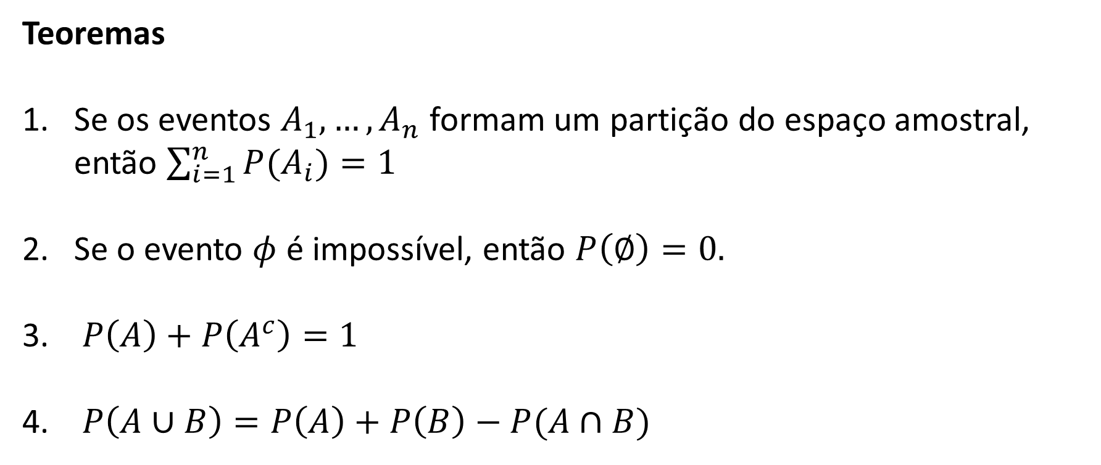
CEA055 – Estatística e Probabilidade Espaço Amostral e Eventos
Teoremas
Se os eventos $A_{1}, …,A_{n}$ formam um partição do espaço amostral, então $\sum_{i=1}^{n}{P(A_{i})}=1$
Se o evento $φ$ é impossível, então $P\left(∅\right)=0.$
$P\left(A\right)+P\left(A^{c}\right)=1$
$P\left(A∪B\right)=P\left(A\right)+P\left(B\right)−P(A∩B)$
Professor: Marcos Goulart Lima

Slide 30
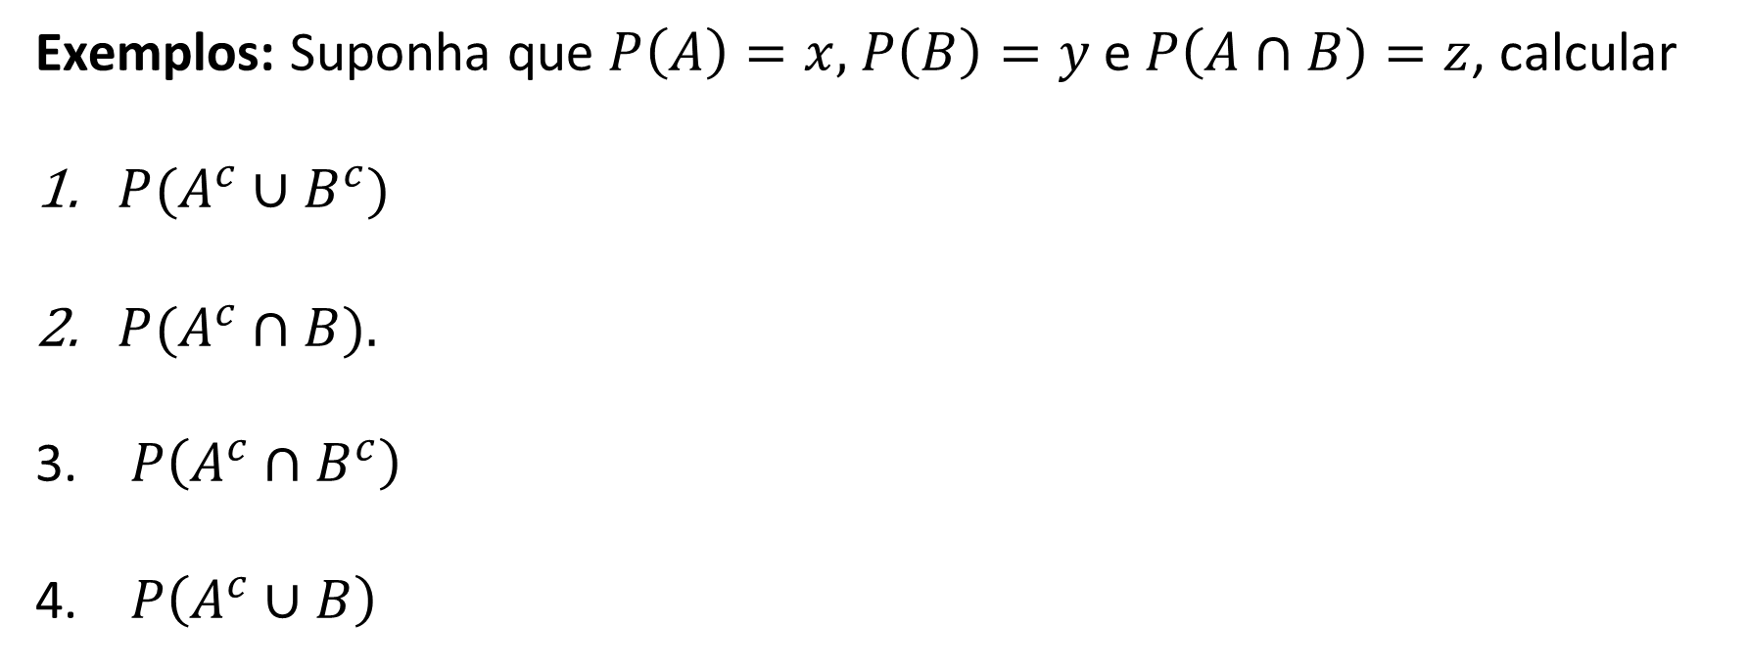
CEA055 – Estatística e Probabilidade Espaço Amostral e Eventos
Exemplos: Suponha que $P\left(A\right)=x,$ $P\left(B\right)=y$ e $P\left(A∩B\right)=z$, calcular
$P(A^{c}∪B^{c})$
$P(A^{c}∩B).$
$P\left(A^{c}∩B^{c}\right)$
$P\left(A^{c}∪B\right)$
Professor: Marcos Goulart Lima

Slide 31
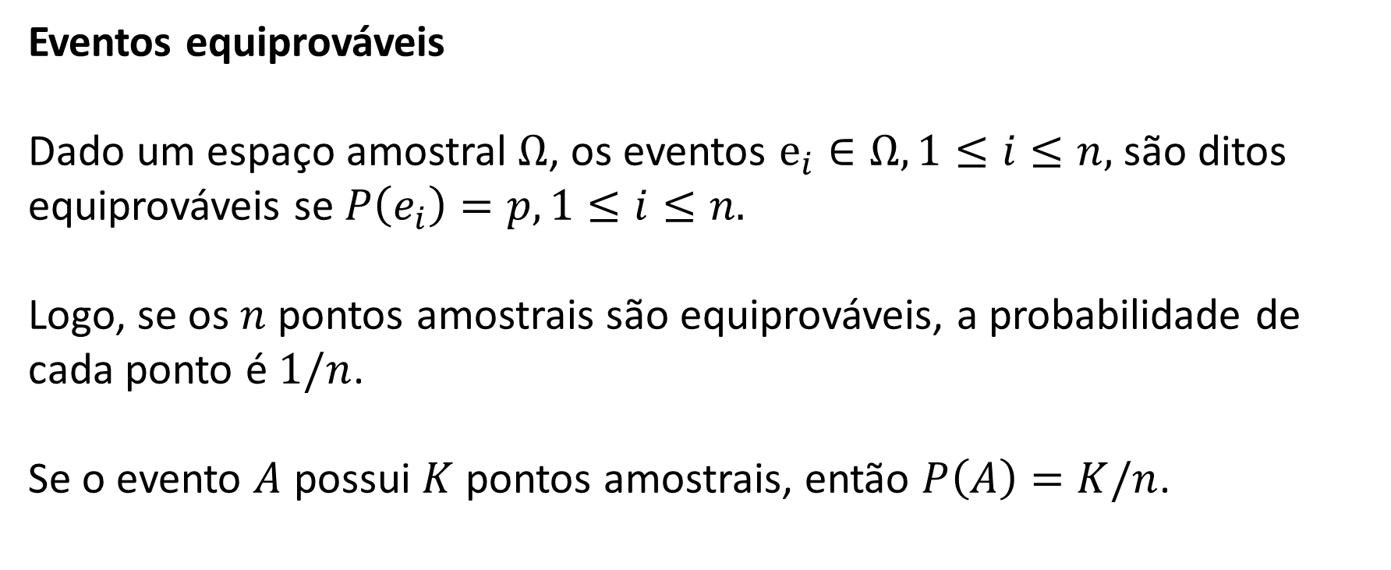
CEA055 – Estatística e Probabilidade Espaço Amostral e Eventos
Eventos equiprováveis
Dado um espaço amostral $Ω$, os eventos $e_{i}∈Ω, 1≤i≤n,$ são ditos equiprováveis se $P\left(e_{i}\right)=p, 1≤i≤n.$
Logo, se os $n$ pontos amostrais são equiprováveis, a probabilidade de cada ponto é $1/n$.
Se o evento $A$ possui $K$ pontos amostrais, então $P\left(A\right)=K/n$.
Professor: Marcos Goulart Lima

Slide 32
CEA055 – Estatística e Probabilidade Espaço Amostral e Eventos — Atividades
Atividades referentes à aula
Leitura recomendada:
Bussab & Morettin — Cap. 5: 5.1, 5.2
Montgomery & Runger — Cap. 2: 2.1, 2.3
Magalhães & Lima — Cap. 2: 2.1
Morettin — Cap. 1: 1.1 a 1.6; Cap. 2: 2.1
Exercícios recomendados:
Morettin, Cap. 1: exercícios 1 a 04
Bussab, Cap. 5: exercícios sobre espaço amostral e axiomas de probabilidade
Professor: Marcos Goulart Lima

